Slide 1
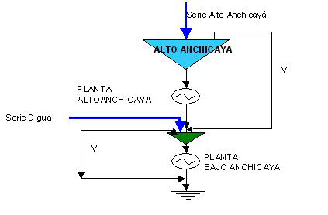
CELSIA S.A. E.S.P. – TOPOLOGÍA CADENA HIDRAÚLICA BAJO ANCHICAYÁ
Diciembre de 2021

